Slide 1
Байга «Экономические районы»
Расположен в бассейне бессточных рек Нуры и Сарысу. ЦК
Сколько областей входит в состав ЦР района? 1
Самый большой по площади экономический район? ЗК
Главное богатство Западного Казахстана? Нефть и газ
Полностью располагается на горной территории? ВК
Ведущие отрасли экономики ЦК … Энергетика, угольная промышленность, черная и цветная металлургия
Сокровищница природных ресурсов… ВК
В каком районе добывают хромиты? ЗК
Факторы, влияющие на размещение производства… Топливный, сырьевой, водный, потребительский, энергетический, экологический
Главная проблема ЦК и ЗК… Нехватка водных ресурсов
Основной район выращивания подсолнечника? ВК
Район, где основными отраслями животноводства являются овцеводство и верблюдоводство… ЗК

Slide 2
СЕВЕРНЫЙ КАЗАХСТАН

Slide 3
Самый северный,
лесостепной и степной район,
озерный край,
«житница страны»,
богат природными ресурсами, плотно заселен,
имеет достаточное количество трудовых ресурсов.

Slide 4
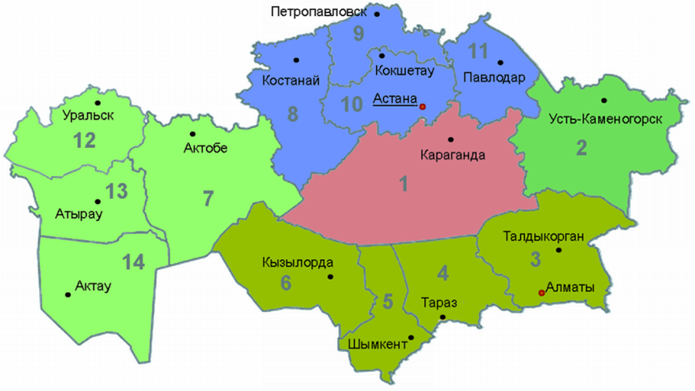
Северный Казахстан
Состав | Северо-Казахстанская, Костанайская, Акмолинская, Павлодарская области
Площадь | 565,0 тыс. км² (3 место)
Население | 3 726 555 человек
Уровень урбанизации | 50%
Плотность | 7,2 чел/км²
Границы | Западный, Центральный и Восточный Казахстан, Российская Федерация (Уральский и Западно-Сибирский экономический район)
Стр. 240

Slide 5
Особенности ЭГП (Стр. 20, 240-241)
Холмисто-равнинный рельеф: СК равнина, север Сарыарки, Торгайское плато.
Благоприятный климат (умеренно-жаркое лето, осадки).
Много рек и озер (Назовите)
Лесостепь и степь.
Плодородные почвы: серые лесные, черноземы и каштановые.
Богат полезными ископаемыми (железо, уголь, соль, золото).
Речная магистраль – Ертис.
Рекреационные ресурсы.
Транспортные пути: ж/д, а/д.
Нефтепровод: Россия – РК.
«Северные ворота страны».
Нет выхода в Мировой океан
Холодная и малоснежная зима
ЭГП района
выгодно и удобно.
Столица
Казахстана
Астана

Slide 6
Полезные ископаемые (стр. 240)
Каменный уголь | Екибастузский бассейн
Бурый уголь | Майкобен, Торгайский бассейн
Железная руда | Соколовско-Сарбайское, Лисаковское
Медные руды | Бозшакол
Бокситы | Аркалык
Золото | Житикара (Костанай­ская область), Жолымбет, Бестобе, Акбеит (Акмолинская область), Майкаин (Павлодарская область) Васильевское, Степняк
Пищевая соль | Кереку, Тобылжан, Калкаман
Асбест | Житикара
Строительные материалы | Известняк, кварце­вый песок, огнеупорная глина и другие строительные матери­алы.

Slide 7
Задание
На контурной карте Северного Казахстана обозначьте:
Границу областей, подпишите областные центры.
Отметьте крупные месторождения полезных ископаемых.

Slide 8
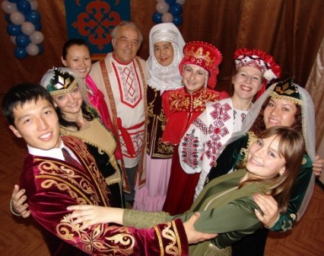
Население
Население Северного Казахстана многонационально: казахи, русские, украинцы, татары, немцы, мордва, евреи, чуваши, поляки и другие народы.
Доля городских жителей: 50%.
Район хорошо обеспечен трудовыми ресурсами.
Население размещено равномерно, но по долинам рекам больше, на юге реже и меньше.
В чем особенность размещения населения по территории региона? (стр.241)

Slide 9
Специализация Северного Казахстана
Горнодобывающая: железная руда, бокситы, асбест)
Сельское хозяйство
Легкая и пищевая промышленность

Slide 10
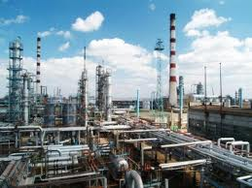
Промышленность (стр.247)
Отрасль | Сырье | Предприятия
Горнорудная | Железная руда | Горнообогатильные: Соколовско-Сарбайский, Лисаковский, Кашарский
Топливная 20 ТЭС: Екибазтуские Аксусская Павлодарская | Каменный и бурый уголь | Екибастуз, Майкобен, Торгай
Нефте-пеработка | Нефть | Павлодарский НПЗ
Цветная металлургия | Бокситы (Аркалык) | Глиноземный завод в Павлодаре (оксид алюминия)
Черная металлургия | Марганец и хромиты | Аксу - ферросплавные завод (качественная сталь)

Slide 11
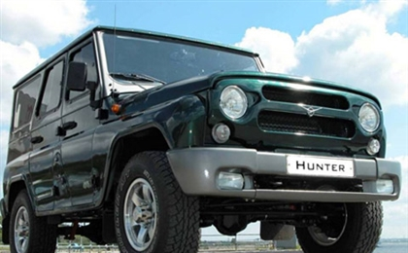
Машиностроение:
Павлодар | Тракторный завод
Петропавловск | Оборудование для черной металлургии
Кокшетау | Кислородно-дыхательные аппараты и весы
Костанай | Комбайны Автосборочное производство: SsangYong, УАЗ
Астана | Тепловозы, с/т (зернокосилки, сенокилки)
Атбасар | Грузовые электровозы
Калкаман | Бульдозеры

Slide 12
Каменные карьеры: Атбасар, Щучинск
Строй индустрия
(с. 247)
Асбестовый комбинат
Житикара
Астана: фарфоро-фаянсовый завод
Силикатный кирпич и ж/б изделия:
Астана, Костанай

Slide 13
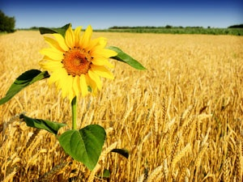
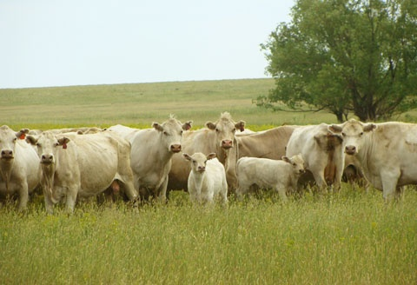
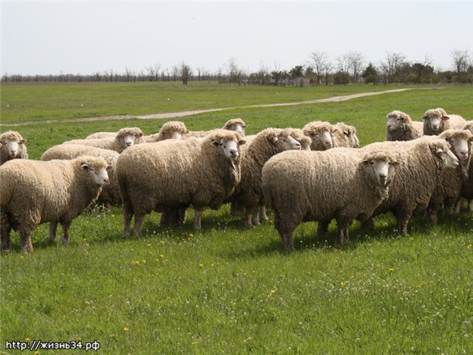
АПК – самый развитый в РК
Земледелие
Зерновые: яровая пшеница (75%), просо (40%), овес, ячмень, озимая рожь, гречиха, кукуруза.
Технические: подсолнечник (20%), лен, горчица, сахарная свекла.
Овощные и бахчевые.
Кормовые травы.
Животноводство
КРС: мясомолочное и молочно-мясное направление
Овцеводство (эдильбаевская мясо-сальная, тонкорунные)
Коневодство (1/3 РК) (казахская порода)
Свиноводство
Птицеводство

Slide 14
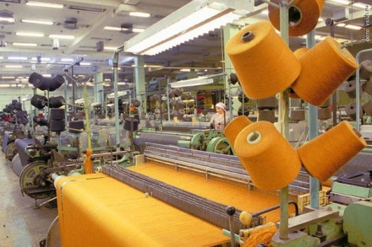
Пищевая
Мясная: Петропавловск, Екибастуз, Рудный, Житикара
Молочная и маслобойная: Павлодар
Мукомольная: Астана, Петропавловск, Кокшетау, Павлодар, Костанай
Легкая
Кожевенные заводы: Петропавловск, Павлодар
Обувные и швейные фабрики: Астана, Костанай, Павлодар, Петропавловск

Slide 15
Транспорт Северного Казахстана
Какие виды транспорта развиты в Северном Казахстане?
Железнодорожный, автомобильный, речной, трубопроводный.
2. Задание в тетради (стр. 16)

Slide 16
ТПК
Павлодар-Екибастузский:
каменный уголь, тракторный завод, НПЗ, глиноземный, Аксуский завод ферросплавов
Промышленные узлы:
Акмолинский: с/х, машиностроение, стройиндустрия, пищевая и легкая
Костанайский: железорудный
Кокшетауский: машиностроение
Аркалыкский:
бокситы
Петропавловский:
пищевая и легкая

Slide 17
Расставьте цифрами области СК
13
2
9
12

Slide 18
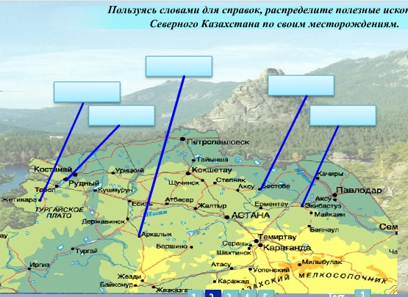
Распределите полезные ископаемые по месторождениям
3 Бокситы
3
4 Золото
1 Асбест
4
1
2
5
2 Ж/руда
5 Уголь
Уголь, асбест, золото
железная руда, бокситы

Slide 19
Готовимся к ВОУД
Екибастузский
Васильковское
50%
Аксу
Павлодар
Крупнейшее месторождение золота в Казахстане…
Доля городского населения в СК…
Крупнейший в мире завод ферросплавов…
Единственный алюминиевый завод в РК…
Основной угольный бассейн СК…

Slide 20
Готовимся к ВОУД
Павлодар-Экибастузский
Павлодар
Екибастузская
Зерновые культуры
Верблюдоводство
НПЗ расположен в городе …
Главная энергетическая база СК…
80% посевной площади СК занято…
Отрасль животноводства, не получившая развитие в регионе…
ТПК Северного Казахстана…

Slide 21
«Да» или «нет»
Северный Казахстан самый маленький по площади.
Северный Казахстан граничит с Китаем.
Северный Казахстан граничит с Россией.
Основные месторождения железных руд расположены в городе Аркалык.
Основная с/х культура региона – подсолнечник.
В регионе много машиностроительных предприятий.
В регионе имеются топливные ресурсы.
На территории СК преобладают рудные полезные ископаемые.
В регионе ощущается нехватка воды.
Курорт «Бурабай» находится в Павлодарской области
«Да» 3, 6, 7, 8

Slide 22
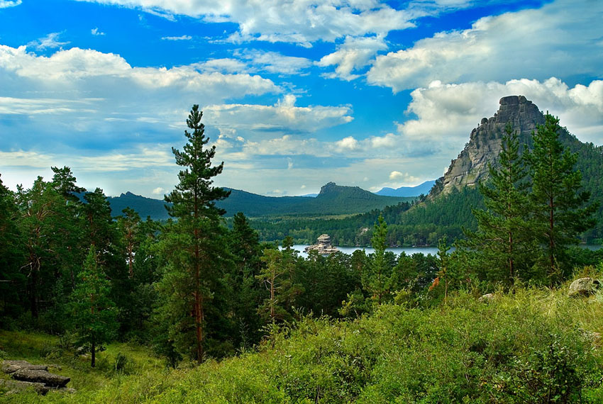
На дом: §46-47, тетрадь (стр. 15-16)

Slide 23
ИСТОЧНИКИ
http://5an.kz/index.php?cat=travel&page=4 Карта
http://tv.yandex.ru/213/program/112357/event/48133579 Боровое(осень)
http://almaty.avizinfo.kz/content/files/kazakhstan/201201/f_zhumbaktas_20123001155930.jpg Боровое
http://www.newskaz.ru/society/20091128/372964.html Астана
http://pozdravim.kz/den-yazykov-narodov-kazaxstana.html Население
http://thenews.kz/2012/09/10/1204006.html Павлодарский НПЗ
http://auto.gazeta.kz/rubric4/article7741/ УАЗ
http://www.agroalem.kz/article/sphere-interest/page,2,1360-vpered-s-novymi-tehnologiyami.html Зерно
http://s019.radikal.ru/i600/1205/dd/ac997e0fa072.jpg Эдильбаевская порода овец
http://agroalem.kz/545-kazahskie-brendy-auliekolskaya-myasnaya-poroda-krs.html КРС
http://uprpred.pnzreg.ru/news/2014/02/18/15340640 Легкая промышленность
http://eae.kz/cms/uploads/file_1353421766_425706035.jpg Боровое
Электронный учебник АО «Национальный центр информатизации» 9 класс

